Slide 1
Международная научно-практическая конференция
«Направления развития российского аудита в условиях современных международных тенденций»
Аудит в системе
финансового контроля
Сухова Ирина Алексеевна
Член Комитета по правовым вопросам аудиторской деятельности СРО ААС
Старший партнер компании ФБК

Slide 2
Регулирование аудиторской деятельности: этапы
2008
2020
2021
2024
Федеральный закон от 30.12.2008 № 307-ФЗ «Об аудиторской деятельности»
Саморегулирование
Концепция развития аудиторской деятельности в РФ до 2024 года
Утв. Распоряжением Правительства РФ от 31.12.2020 №3709-р
Оценка основных проблем развития аудиторской деятельности в РФ.
Определение основной долгосрочной целевой модели организации, регулирования, осуществления аудиторской деятельности, а также контроля (надзора) за аудиторской деятельностью.
Реализация потенциала института аудита как важного элемента инфраструктуры финансовой системы РФ.
Определение ключевых мер, направленных на достижение цели дальнейшего развития аудиторской деятельности.
Федеральный закон от 02.07.2021 №359-ФЗ «О внесении изменений в отдельные законодательные акты РФ и признании утратившими силу отдельных положений законодательных актов РФ»
Определение понятия ОЗО и ОЗОФР.
Особые правила регулирования и контроля за аудиторскими организациями, которые осуществляют аудит отчетности ОЗО и ОЗОФР.
Повышение требований к раскрытию информации аудиторскими организациями.
Понятие Руководитель аудита.
Отчет об исполнении Концепции развития аудиторской деятельности в РФ до 2024 года
Минфин РФ март 2024
Реализация Концепции в целом способствовала повышению доверия к результатам оказания аудиторских услуг, качества этих услуг, конкурентоспособности отечественных аудиторских организаций, индивидуальных аудиторов и престижа аудиторской профессии. Достигнутые результаты создают основу для дальнейшего развития аудиторской деятельности в Российской Федерации. В контексте этого в целом можно говорить о повышении роли института аудита в общенациональной системе финансового контроля и уровня востребованности его результатов.
.

Slide 3
Важнейшие результаты реализации Концепции
1. Развитие рынка аудиторских услуг: создание условий для расширения практики выполнения субъектами аудиторской деятельности заданий, обеспечивающих уверенность в достоверности нефинансовой отчетности; повышение прозрачности рынка аудиторских услуг; создание и реализация системы взаимодействия контрольно-надзорных органов в сфере аудиторской деятельности с потребителями аудиторских услуг, существенное усиление деятельности саморегулируемой организации аудиторов по методическому обеспечению аудиторской деятельности, активизация участия субъектов аудиторской деятельности в ПОД/ФТ/ФРОМУ.
2. Совершенствование системы регулирования аудиторской деятельности: внедрение новой модели регулирования аудиторской деятельности, в которой: требования к субъектам аудиторской деятельности дифференцированы в зависимости от общественной значимости обслуживаемых ими организаций; реализован принцип пропорциональности регулирования; Банк России наделен рядом полномочий в сфере аудиторской деятельности; начали применяться более строгие правила независимости аудиторов и аудиторских организаций и профессиональные этические требования; саморегулируемая организация аудиторов наделена дополнительными регуляторными функциями.
3. Консолидация аудиторской профессии: объединение всех субъектов аудиторской деятельности в единой саморегулируемой организации аудиторов; внедрение механизмов, обеспечивающих учет интересов и потребностей разных групп членов этой организации.

Slide 4
Важнейшие результаты реализации Концепции
4. Повышение квалификации аудиторов: реализация новой модели квалификационного экзамена; пересмотр системы непрерывного повышения квалификации аудиторов применительно к современным требованиям к их компетенциям.
5. Совершенствование системы мониторинга аудиторской деятельности и контроля (надзора) за ней, а также практики применения мер ответственности за несоблюдение правил аудиторской деятельности: переход к новой модели контроля за аудиторской деятельностью, в рамках которой: Казначейством России и Банком России ведутся реестры аудиторских организаций, оказывающих аудиторские услуги соответственно общественно значимым организациям и общественно значимым организациям на финансовом рынке; внешний контроль деятельности аудиторских организаций, осуществляемый Казначейством России и саморегулируемой организацией аудиторов, основан на риск-ориентированном подходе; устранено дублирование контрольных функций Казначейства России и саморегулируемой организации аудиторов; введена процедура признания Банком России аудиторских заключений ненадлежащими в обстоятельствах согласно стандартам аудиторской деятельности.
6. Повышение вовлеченности представителей отечественного аудиторского сообщества в международное сотрудничество: создание условий функционирования единого рынка аудиторских услуг в рамках ЕАЭС; признание эквивалентности систем аудита Российской Федерации и Китайской Народной Республики.

Slide 5
Стратегический документ о развитии бухгалтерского учета, финансовой отчетности и аудиторской деятельности
Основания к пересмотру и необходимость в концептуальном пересмотре действующей в стране системы бухгалтерского учета и аудита отсутствуют. Система в целом обеспечивает представление необходимой информации о деятельности экономических субъектов участникам гражданского оборота.
Документ должен рассматривать вопросы бухгалтерского учета, финансовой отчетности и аудиторской деятельности как неразрывную цепочку подготовки и предоставления полезной информации о деятельности экономического субъекта широкому кругу заинтересованных внутренних и внешних пользователей.
Основная цель документа — дальнейшее повышение достоверности, своевременности и комплексности такой информации. Для достижения этого в разрабатываемом документе следует определить необходимые «точечные» изменения сложившейся системы и скорректировать направления ее развития

Slide 6
Понятие финансов
Как экономическая категория финансы представляют собой совокупность экономических отношений, образующихся в процессе формирования, распределения и использования денежных фондов.
По материальному содержанию – это денежные фонды, по экономическому – не сами денежные средства, а отношения между людьми по поводу образования, перераспределения и использования фондов денежных средств.
Финансы служат экономическим инструментом распределения валового общественного продукта и национального дохода и являются средством контроля за производством и распределением материальных благ, стимулирования развития государства и общества.
Финансы отражают в абстрактной форме все процессы, происходящие в государстве не только в области экономики и социальной сферы, но и в области политики, этики, демографии, экологии. Любое мероприятие в государстве невозможно провести без перераспределения финансовых ресурсов, то есть без финансовой деятельности государства, которая осуществляется в правовой форме.
Финансовое право. Учебник для бакалавров. Отв. редактор д.ю.н., профессор Е.Ю.Грачева. Проспект. 2014.
Финансы – это система экономических отношений по образованию, распределению, перераспределению и организации использования публичных и частных денежных фондов. Роль финансов в экономике заключается в финансовом обеспечении расширенного воспроизводства и обеспечении финансового регулирования развития экономики страны
Овчарова Е.В.
Финансовый контроль в Российской Федерации Учебное пособие.- М.: Зерцало-М, 2013.

Slide 7
Функции финансов
Распределительная функция финансов характеризует процесс распределения финансов в рамках финансовой системы: между частными денежными фондами, из частных в публичные денежные фонды и в системе публичных денежных фондов. Реализация этой функции означает определение источников получения средств и принятие мер по их поступлению в денежные фонды.
При формировании, распределении, перераспределении и организации использования публичных денежных фондов целью распределительной функции является обеспечение баланса публичных и частных интересов в обществе и государстве.
Контрольная функция финансов позволяет оценить эффективность распределительной функции финансов, так как общим объектом финансового контроля являются процессы образования, распределения, перераспределения и организации использования денежных фондов финансовой системы страны, а конкретным – каждая финансовая операция, поэтому в управлении финансами необходима координация при реализации указанных функций.
Регулирующая функция финансов проявляется в установлении публичной властью, исполнении и применении правил поведения, регулирующих общественные отношения, складывающиеся при реализации распределительной и контрольной функций финансов.
Стабилизирующая функция финансов предполагает обеспечение стабильного социально-экономического положения и прогрессивного социально-экономического развития путем финансового обеспечения расширенного воспроизводства и финансового регулирования развития экономики страны.
Овчарова Е.В.
Финансовый контроль в Российской Федерации Учебное пособие.- М.: Зерцало-М, 2013.

Slide 8
Финансовый контроль
Существование финансового контроля объективно обусловлено наличием контрольной функции, присущей финансам. Названная функция проявляется в контроле за распределением валового продукта по соответствующим фондам и расходование их по целевому назначению.
Контрольная функция финансов проявляется через многогранную деятельность государственных органов и органов местного самоуправления. Финансовый контроль охватывает своим воздействием общественные отношения. возникающие в сфере финансовой деятельности, то есть в процессе создания, распределения и использования определенных фондов денежных средств.
Финансовый контроль – это регламентированная нормами права деятельность государственных, муниципальных, общественных органов и организацией, иных субъектов по проверке соблюдения законности всеми субъектами в процессе осуществления финансово-хозяйственной деятельности для достижения в обществе социально значимых целей и задач.
Финансовое право. Учебник для бакалавров Отв. редактор д.ю.н., профессор Е.Ю.Грачева. Проспект. 2014.

Slide 9
Финансовый контроль
Финансовый контроль – это контрольная функция финансов (с экономической точки зрения), функция публичной финансовой деятельности, государственного и муниципального регулирования и управления (с правовой точки зрения), которая реализуется органами государственной власти и местного самоуправления, иными государственными и муниципальными органами, уполномоченными государством и иными организациями независимо от форм собственности и организационно-правовых форм, самозанятыми физическими лицами
В рамках реализации финансового контроля оцениваются законность образования публичных денежных фондов путем получения доходов публичных денежных фондов, законность, целесообразность, рациональность, эффективность и результативность организации использования, распределения и перераспределения публичных денежных фондов путем осуществления расходов и привлечения источников финансирования дефицита бюджетов публичных денежных фондов, а также законность и обоснованность денежного обращения страны (внутреннего и внешнего) для обеспечения платежного баланса страны и защиты национальной валюты.
Овчарова Е.В. Финансовый контроль в Российской Федерации: Учебное пособие.- М.: Зерцало-М, 2013.

Slide 10
Виды финансового контроля
Основание классификации | Виды
По правовому статусу контролирующих субъектов, | Публичный: государственный и муниципальный: институциональный, президентский, парламентский, правительственный, административный надзор, внутриведомственный контроль Непубличный: внутрихозяйственный и независимый
По тематическим сферам и областям финансового контроля, | Бюджетный, налоговый, валютный, контроль за денежным обращением, банковский надзор
По времени проведения контрольного мероприятия по отношению ко времени совершения подконтрольной операции | Предварительный, текущий, последующий
По предмету финансового контроля. | Документальный, фактический

Slide 11
БК РФ Статья 265. Виды государственного (муниципального) финансового контроля
Государственный (муниципальный) финансовый контроль осуществляется в целях обеспечения соблюдения положений правовых актов, регулирующих бюджетные правоотношения, правовых актов, обусловливающих публичные нормативные обязательства и обязательства по иным выплатам физическим лицам из бюджетов бюджетной системы Российской Федерации, а также соблюдения условий государственных (муниципальных) контрактов, договоров (соглашений) о предоставлении средств из бюджета. Государственный (муниципальный) финансовый контроль подразделяется на внешний и внутренний, предварительный и последующий.
Внешний государственный (муниципальный) финансовый контроль является контрольной деятельностью соответственно Счетной палаты Российской Федерации, контрольно-счетных органов субъектов Российской Федерации и муниципальных образований (далее - органы внешнего государственного (муниципального) финансового контроля).
Внутренний государственный (муниципальный) финансовый контроль является контрольной деятельностью Федерального казначейства, органов государственного (муниципального) финансового контроля, являющихся исполнительными органами субъектов Российской Федерации (органами местных администраций)
Предварительный контроль осуществляется в целях предупреждения и пресечения бюджетных нарушений в процессе исполнения бюджетов бюджетной системы Российской Федерации.
Последующий контроль осуществляется по результатам исполнения бюджетов бюджетной системы Российской Федерации в целях установления законности их исполнения, достоверности учета и отчетности.

Slide 12
Институциональный / внешний государственный аудит (контроль)
Федеральный закон от 05.04.2013 N 41-ФЗ (ред. от 10.07.2023) «О Счетной палате Российской Федерации»
Статья 4. Принципы внешнего государственного аудита (контроля), осуществляемого Счетной палатой
Счетная палата осуществляет внешний государственный аудит (контроль) на основе принципов законности, эффективности, объективности, независимости, открытости и гласности.
Статья 5. Задачи Счетной палаты
Задачами Счетной палаты являются:
1) организация и осуществление контроля за целевым и эффективным использованием средств федерального бюджета, бюджетов государственных внебюджетных фондов;
3) определение эффективности и соответствия нормативным правовым актам Российской Федерации порядка формирования, управления и распоряжения федеральными и иными ресурсами;
4) анализ выявленных недостатков и нарушений в процессе формирования, управления и распоряжения федеральными и иными ресурсами, выработка предложений по их устранению, устранению их причин и последствий, а также по совершенствованию бюджетного процесса в целом в пределах компетенции;
6) оценка эффективности предоставления налоговых и иных льгот и преимуществ, бюджетных кредитов за счет средств федерального бюджета, а также проверка соблюдения требований законодательства Российской Федерации при предоставлении государственных гарантий и поручительств или обеспечении исполнения обязательств другими способами по сделкам, совершаемым юридическими лицами и индивидуальными предпринимателями за счет федеральных и иных ресурсов;
7) определение достоверности бюджетной отчетности главных администраторов средств федерального бюджета и бюджетов государственных внебюджетных фондов Российской Федерации и годового отчета об исполнении федерального бюджета, бюджетов государственных внебюджетных фондов Российской Федерации;
8) контроль за соблюдением требований законодательства Российской Федерации при движении средств федерального бюджета и средств государственных внебюджетных фондов в Центральном банке Российской Федерации, уполномоченных банках и иных кредитных организациях Российской Федерации, а также за своевременностью движения этих средств;
9) обеспечение в пределах своей компетенции мер по противодействию коррупции.

Slide 13
Полномочия органов внутреннего государственного (муниципального) финансового контроля по осуществлению внутреннего государственного (муниципального) финансового контроля пункт 1 ст. 269.2. БК РФ:
контроль за соблюдением положений правовых актов, регулирующих бюджетные правоотношения, в том числе устанавливающих требования к бухгалтерскому учету и составлению и представлению бухгалтерской (финансовой) отчетности государственных (муниципальных) учреждений;
контроль за соблюдением положений правовых актов, обусловливающих публичные нормативные обязательства и обязательства по иным выплатам физическим лицам из бюджетов бюджетной системы Российской Федерации, формирование доходов и осуществление расходов бюджетов бюджетной системы Российской Федерации при управлении и распоряжении государственным (муниципальным) имуществом и (или) его использовании, а также за соблюдением условий договоров (соглашений) о предоставлении средств из соответствующего бюджета, государственных (муниципальных) контрактов;
контроль за соблюдением условий договоров (соглашений), заключенных в целях исполнения договоров (соглашений) о предоставлении средств из бюджета, а также в случаях, предусмотренных настоящим Кодексом, условий договоров (соглашений), заключенных в целях исполнения государственных (муниципальных) контрактов;
контроль за достоверностью отчетов о результатах предоставления и (или) использования бюджетных средств (средств, предоставленных из бюджета), в том числе отчетов о реализации государственных (муниципальных) программ, отчетов об исполнении государственных (муниципальных) заданий, отчетов о достижении значений показателей результативности предоставления средств из бюджета;
контроль в сфере закупок, предусмотренный законодательством Российской Федерации о контрактной системе в сфере закупок товаров, работ, услуг для обеспечения государственных и муниципальных нужд.

Slide 14
Цели финансового контроля определяются целями публичных денежных фондов при условии, что задачи и функции государства должны исходить из интересов гражданского общества. Исходя из общих принципов обеспечения баланса публичных и частных интересов в праве, финансовый контроль должен обеспечить необходимый обществу и государству баланс интересов субъектов публичных и частных денежных фондов.
Цели публичного (государственного и муниципального) финансового контроля:
точность и своевременность финансового планирования
законность и полнота поступлений денежных средств в публичные фонды денежных средств
законность, обоснованность и эффективность использования денежных средств из публичных фондов денежных средств
Овчарова Е.В.. Финансовый контроль в Российской Федерации: Учебное пособие – М.: Зерцало-М., 2013

Slide 15
Аудиторский финансовый контроль — независимый финансовый контроль, осуществляемый в качестве предпринимательской деятельности – аудиторской деятельности.
ВИДЫ АУДИТОРСКИХ УСЛУГ
1. Аудит
2. Сопутствующие аудиту услуги.
Аудиторская деятельность (аудиторские услуги) — деятельность по проведению аудита и оказанию сопутствующих аудиту услуг, осуществляемая аудиторскими организациями, индивидуальными аудиторами.
2.1. Услуги, обеспечивающие разумную уверенность.
2.2. Услуги, обеспечивающие ограниченную уверенность
2.3. Услуги, не обеспечивающие уверенность
Аудиторская деятельность не подменяет контроля достоверности бухгалтерской (финансовой) отчетности, осуществляемого в соответствии с законодательством Российской Федерации уполномоченными государственными органами и органами местного самоуправления.

Slide 16
Аудиторские услуги
Аудит
Сопутствующие услуги
Обязательный
Инициативный
В силу требования нормативных актов
По инициативе заказчика задания

Slide 17
Об определении видов аудиторских услуг, в том числе перечня сопутствующих аудиту услуг. Приказ Минфина России от 09.03.2017 №33н (ред. от 18.02.2022)
1. Аудит.
1.1. Аудит бухгалтерской (финансовой) отчетности, включая консолидированную финансовую отчетность.
1.2. Аудит части бухгалтерской (финансовой) отчетности, части консолидированной финансовой отчетности.
1.3. Аудит отчетности, содержащей финансовую информацию, систематизированную по специальным правилам.
1.4. Аудит части отчетности, содержащей финансовую информацию, систематизированную по специальным правилам.
1.5. Аудит иной финансовой информации прошедших периодов.
2. Сопутствующие аудиту услуги.
2.1. Услуги, обеспечивающие разумную уверенность.
2.1.1. Выполнение заданий, обеспечивающих разумную уверенность в финансовой информации, не относящейся к прошедшим периодам.
2.1.2. Выполнение заданий, обеспечивающих разумную уверенность в нефинансовой информации (в том числе в отчетах о выбросах парниковых газов, отчетности о выбросах загрязняющих веществ в атмосферный воздух, отчетности об устойчивом развитии).
2.1.3. Выполнение заданий, обеспечивающих разумную уверенность в предмете, отличном от информации.
2.2. Услуги, обеспечивающие ограниченную уверенность.
2.2.1. Обзорная проверка бухгалтерской (финансовой) отчетности, включая консолидированную финансовую отчетность.
2.2.2. Обзорная проверка части бухгалтерской (финансовой) отчетности, части консолидированной финансовой отчетности.
2.2.3. Обзорная проверка отчетности, содержащей финансовую информацию, систематизированную по специальным правилам.
2.2.4. Обзорная проверка части отчетности, содержащей финансовую информацию, систематизированную по специальным правилам.
2.2.5. Обзорная проверка иной финансовой информации прошедших периодов.
2.2.6. Выполнение заданий, обеспечивающих ограниченную уверенность в финансовой информации, не относящейся к прошедшим периодам.
2.2.7. Выполнение заданий, обеспечивающих ограниченную уверенность в нефинансовой информации (в том числе в отчетах о выбросах парниковых газов, отчетности о выбросах загрязняющих веществ в атмосферный воздух, отчетности об устойчивом развитии).
2.2.8. Выполнение заданий, обеспечивающих ограниченную уверенность в предмете, отличном от информации.
2.3. Услуги, не обеспечивающие уверенность.
2.3.1. Исследование предмета задания заказчика посредством выполнения согласованных с ним и (или) иным лицом процедур.
2.3.2. Компиляция информации.

Slide 18
Обязательный аудит
Исходя из норм части 3 статьи 1 и части 1 статьи 5 Федерального закона № 307-ФЗ, обязательный аудит представляет собой независимую проверку бухгалтерской (финансовой) отчетности, предусмотренную федеральными законами в целях выражения мнения о достоверности такой отчетности.
Согласно Постановлению Конституционного Суда Российской Федерации от 1 апреля 2003 г. № 4-П обязательный аудит как завершающая стадия в системе официального бухгалтерского учета представляет собой независимый официальный контроль за достоверностью бухгалтерской (финансовой) отчетности. Хотя выбор аудиторской организации и оплата оказываемых ею услуг осуществляются на коммерческой основе в рамках гражданско-правового договора, т.е. опосредуются частно-правовой формой, по своим целям, предназначению и функциям обязательный аудит проводится в интересах неопределенного круга лиц и государства, т.е. в общественном интересе.
Отношения, возникающие в ходе обязательного аудита, в значительной мере имеют публично-правовой характер. Проводящая его аудиторская организация действует официально в качестве независимой контрольно-ревизионной (надзорной) инстанции в силу закона по уполномочию государства. Проводящее обязательный аудит юридическое лицо заключает договор об оказании аудиторских услуг в качестве корпорации частного права, т.е. в рамках предпринимательской деятельности, вместе с тем такое юридическое лицо имеет особый статус: оно создается специально и исключительно для осуществления аудиторской деятельности, не может заниматься никакой иной предпринимательской деятельностью и, осуществляя обязательный аудит, по сути выполняет публичную функцию, поскольку уже не частный, а публичный интерес лежит в основе этого процесса.

Slide 19
Доклад для общественных консультаций МФ РФ. Опубликован 30.09.2022 Принципы введения обязательного подтверждения отчетности (информации) в Российской Федерации:
наличие достаточно широкого круга пользователей предмета подтверждения;
заинтересованность пользователей предмета подтверждения в достоверности предмета подтверждения;
отсутствие у пользователей предмета подтверждения возможности, в том числе права и (или) компетенции, вынести собственное суждение о достоверности этого предмета;
применение в конкретных случаях таких форм подтверждения отчетности (информации), которые обеспечивают реализацию интереса пользователей предмета подтверждения при разумной величине затрат на проведение подтверждения отчетности (информации) (баланс выгод и затрат);
наличие возможности проверить качество проведения подтверждения отчетности (информации).

Slide 20
Доклад для общественных консультаций МФ РФ Обязательное подтверждение отчетности (информации) в Российской Федерации
Ретроспективный анализ случаев обязательного аудита позволяет выделить качественные и количественный критерии, характеризующие общественную значимость аудируемых лиц. К качественным критериям можно отнести организационно-правовую форму и вид деятельности аудируемого лица. Количественным критерием можно считать масштаб деятельности аудируемого лица. Помимо этого, в законодательстве предусмотрено применение смешанных критериев: организационно-правовая форма и вид деятельности аудируемого лица; организационно-правовая форма и масштаб деятельности аудируемого лица; вид и масштаб деятельности аудируемого лица.
В перечне случаев проведения обязательного аудита по каждому из названных критериев выделены:
организационно-правовая форма — 24 случая;
вид деятельности — 37 случаев;
масштабы деятельности — 1 случай;
организационно-правовая форма и вид деятельности — 14 случаев;
организационно-правовая форма и масштаб деятельности — 3 случая;
вид и масштаб деятельности — 8 случаев.
В случае, когда аудируемое лицо освобождено от обязательного аудита по одному из критериев, но подлежит обязательному аудиту по другому критерию, обязательный аудит проводится.
На долю критерия масштабов деятельности ежегодно приходится более 50% проводимых обязательных аудитов. На долю критерия организационно-правовых форм — порядка 40% проводимых обязательных аудитов. Остальные обязательные аудиты проводятся в силу критерия видов деятельности и смешанных критериев.

Slide 21
Доклад для общественных консультаций МФ РФ (приложение 2) Примеры случаев обязательного подтверждения отчетности (информации) в формах, отличных от аудита в 2022 году
Описание ситуации | Форма задания
Отчет о реализации долгосрочной программы развития и выполнении ключевых показателей эффективности деятельности акционерного общества, предусмотренного распоряжением Правительства Российской Федерации от 23.01.2003 № 91-р | Выполнение задания, обеспечивающего разумную уверенность и отличного от аудита
Выполнение требований финансовой устойчивости и платежеспособности страховой организацией, обществом взаимного страхования | Выполнение процедур, согласованных с заказчиком задания и (или) иным лицом
Выполнение обязательных нормативов, установленных Банком России, по состоянию на отчетную дату кредитной организацией. Соответствие внутреннего контроля и организации систем управления рисками кредитной организации требованиям, предъявляемый Банком России ФЗ от 02.12.1990 г., № 395-1, ст.42 | Выполнение процедур, согласованных с заказчиком задания и (или) иным лицом, выполнение задания, обеспечивающего ограниченную уверенность и отличного от обзорной проверки, выполнение задания, обеспечивающего разумную уверенность и отличного от аудита
Ведение пенсионных счетов негосударственного пенсионного обеспечения и пенсионных счетов накопительной пенсии негосударственным пенсионным фондом (ФЗ от 07.05.1998 № 75-ФЗ, статья 22) | Выполнение процедур, согласованных с заказчиком задания и (или) иным лицом, выполнение задания, обеспечивающего ограниченную уверенность и отличного от обзорной проверки, выполнение задания, обеспечивающего разумную уверенность и отличного от аудита

Slide 22
Инициативный аудит
По смыслу законодательства Российской Федерации понятие обязательного аудита противостоит понятию «инициативный аудит». При этом последнее не определяется непосредственно в федеральных законах. Обычно под инициативным аудитом понимается независимая проверка бухгалтерской (финансовой) отчетности (или ее части), проводимая в случаях, отличных от установленных федеральными законами, в целях выражения мнения о достоверности такой отчетности (информации). К таким случаям относятся, например, проведение аудита:
по требованию участника общества с ограниченной ответственностью или акционеров акционерного общества, совокупная доля участия которых в уставном капитале общества составляет 10 и более процентов (статья 67.1 Гражданского кодекса Российской Федерации);
по решению собственника (статья 26 Федерального закона «О государственных и муниципальных унитарных предприятиях»);
по требованию учредителя (учредителей) международного фонда (статья 12.7 Федерального закона «О международных компаниях и международных фондах»);
по решению наблюдательного совета публично-правовой компании (статья 16 Федерального закона «О публично-правовых компаниях в Российской Федерации и о внесении изменений в отдельные законодательные акты Российской Федерации»).

Slide 23
Международный стандарт аудита 200
«Основные цели независимого аудитора и проведение аудита в соответствии с международными стандартами аудита»
Цель аудита – повысить степень уверенности предполагаемых пользователей в финансовой отчетности. Это достигается с помощью формулирования аудитором соответствующего мнения относительно того, действительно ли финансовая отчетность подготовлена во всех существенных отношениях в соответствии с критериями применимой концепции подготовки финансовой отчетности, действительно ли финансовая отчетность представлена достоверно во всех существенных отношениях или дает ли она правдивое и достоверное представление в соответствии с той или иной концепцией.
Концепция развития аудиторской деятельности в Российской Федерации
до 2024 года
Деятельность аудиторских организаций, аудиторов, саморегулируемых организаций аудиторов, уполномоченных федеральных органов исполнительной власти направлена в первую очередь на защиту такой охраняемой законом ценности, как право граждан и юридических лиц на получение информации (часть 4 статьи 29) Конституции Российской Федерации). Исходя из этого, главная цель дальнейшего развития аудиторской деятельности в Российской Федерации — формирование и поддержание доверия делового сообщества и общества в целом к результатам оказания аудиторских услуг. При этом целевая модель организации, регулирования, осуществления аудиторской деятельности, а также контроля (надзора) за аудиторской деятельностью основывается на современных международно-признанных стандартах.

Slide 24
Аудиторский финансовый контроль
Негосударственный, независимый, осуществляется в общественных интересах.
Цель – повышение уверенности потенциальных пользователей в финансовой информации.
Объект - финансовая (и/или нефинансовая) информация или часть информации, сформированные в соответствии с определенной концепцией.
Субъект – аудиторская организация или индивидуальный аудитор, обладающие специальной правоспособностью и осуществляющие аудиторскую (предпринимательскую) деятельность.
Итог – профессиональное суждение аудитора - лица, обладающего надлежащей профессиональной компетенцией, деловой репутаций и отвечающего требованиям к членству в СРО ААС, оформленное в соответствии с требованиями законодательства и профессиональных стандартов.
Форма - договор на оказание профессиональных услуг.
Результат - заключение — официальный документ, предназначенный для потенциальных пользователей бухгалтерской (финансовой) отчетности или иной отвечающей допустимым критериями информации, содержащий независимое профессиональное мнение аудиторской организации или индивидуального аудитора.
Отличительной особенностью аудиторской профессии является признание и принятие на себя обязанности действовать в общественных интересах.

Slide 25
Аудиторский финансовый контроль Кодекс профессиональной этики аудиторов
Доверие общества к аудиторской профессии является необходимой предпосылкой для привлечения аудиторов, аудиторских организаций к оказанию аудиторских и прочих связанных с аудиторской деятельностью услуг. Доверие общества к аудиторской профессии определено, помимо прочего, тем условием, что в своей профессиональной деятельности аудиторы:
соблюдают принципы этики и требования стандартов аудиторской деятельности, иных применимых стандартов (далее совместно – «профессиональные стандарты»)
обладают пониманием бизнеса
пользуются экспертными знаниями по техническим и иным вопросам
применяют профессиональное суждение. Только действуя таким образом, аудиторы могут предоставить результат профессиональных услуг, который отвечает целям соответствующей услуги и на который предполагаемые пользователи услуги могут полагаться
Расширение объема и перечня оказываемых аудиторских услуг на основании задания заказчика и в интересах широкого круга потенциальных пользователей – одна из главных задач, стоящих перед профессиональны сообществом.
За период 2020-2023 гг. количество установленных случаев обязательного аудита возросло на 7 %. Количество инициативных аудитов, проведенных в 2023 г., выросло почти в два раза по сравнению с 2020 г.
(Отчет об исполнении КРАД в РФ до 2024 года, опубликован МФ РФ)

Slide 26
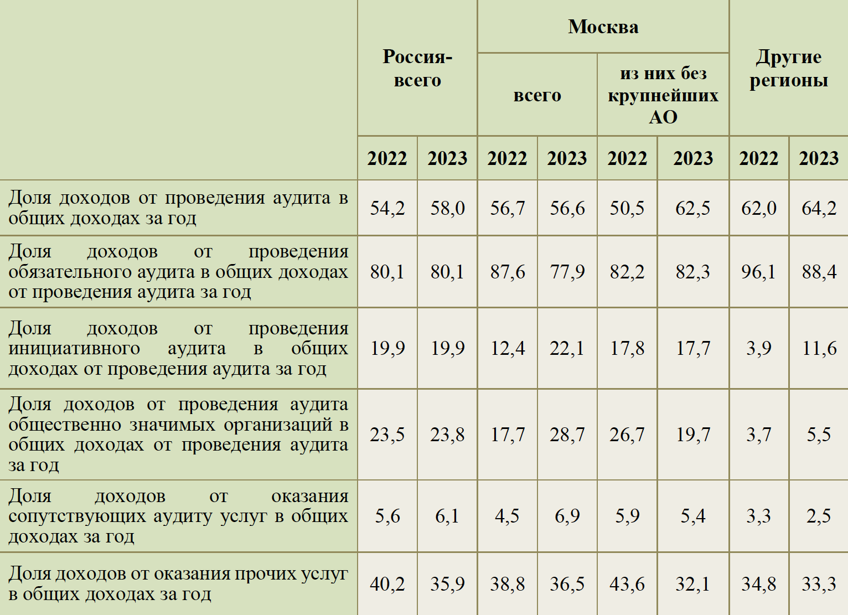
Структура доходов аудиторских организаций (в %)
Источник: Министерство финансов Российской Федерации «Рынок аудиторских услуг в Российской Федерации», Москва 2024

Slide 27
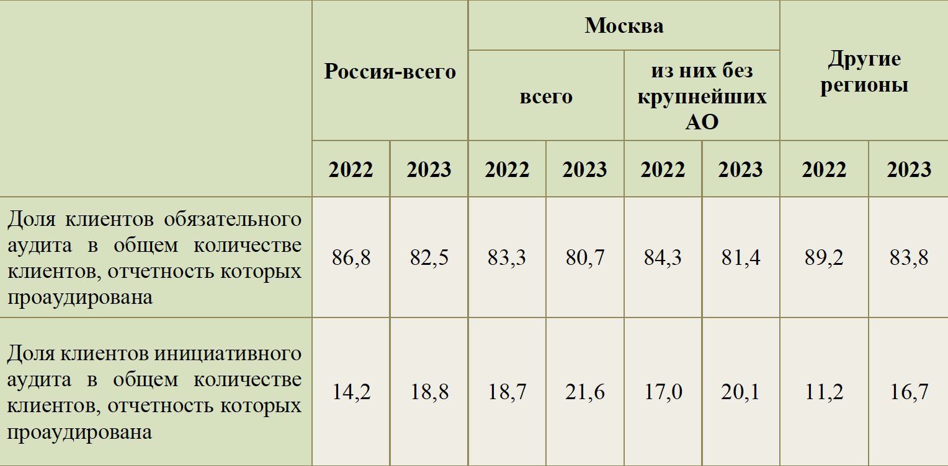
Распределение клиентов аудиторских организаций, бухгалтерская отчетность которых проаудирована, по Российской Федерации (в %)
Источник: Министерство финансов Российской Федерации «Рынок аудиторских услуг в Российской Федерации», Москва 2024

Slide 28
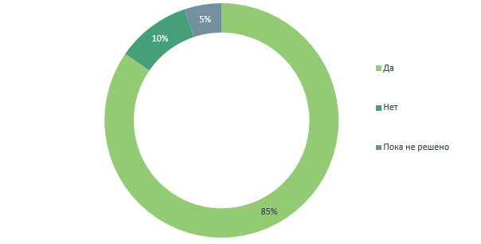
АКРА, «Нефинансовая отчетность российского бизнеса: итоги 2023 года и ожидания на 2024 год», 22.12.2023
Планы компаний относительно подготовки и публикации нефинансовой отчетности за 2023 год (% ответов от выборки)
Источник: расчеты АКРА и Комитета по интегрированной отчетности (по данным опроса компаний)

Slide 29
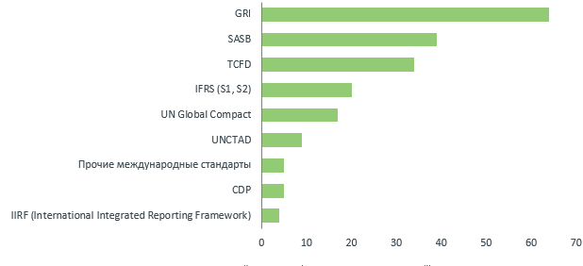
АКРА, «Нефинансовая отчетность российского бизнеса: итоги 2023 года и ожидания на 2024 год», 22.12.2023
Международные стандарты, на которые планируют опираться компании при подготовке нефинансовой отчетности по итогам 2023 года (число компаний, указавших стандарт)
Источник: расчеты АКРА и Комитета по интегрированной отчетности (по данным опроса компаний)

Slide 30
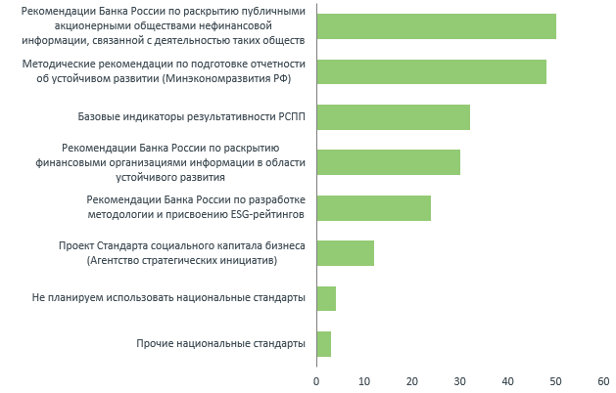
АКРА, «Нефинансовая отчетность российского бизнеса: итоги 2023 года и ожидания на 2024 год», 22.12.2023
Национальные рекомендации, на которые планируют опираться компании при подготовке нефинансовой отчетности по итогам 2023 года (число компаний, указавших рекомендации)
Источник: расчеты АКРА и Комитета по интегрированной отчетности (по данным опроса компаний)

Slide 31
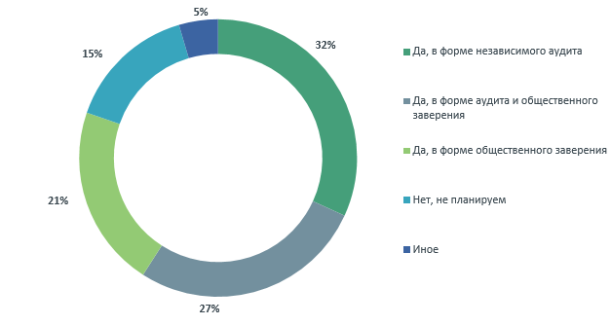
АКРА, «Нефинансовая отчетность российского бизнеса: итоги 2023 года и ожидания на 2024 год», 22.12.2023
Планы компаний относительно проведения внешней верификации нефинансовой отчетности за 2023 год (% ответов от числа компаний, планирующих составлять отчетность в 2024 году)
Источник: расчеты АКРА и Комитета по интегрированной отчетности (по данным опроса компаний)

Slide 32
Некоторые информационные ресурсы о ESG и нефинансовой отчетности
Национальный Альянс ESG – навигатор в области устойчивого развития
РСПП: общественное заверение нефинансовых отчетов, ESG индексы, национальный регистр корпоративных нефинансовых отчетов,
Методические рекомендации по подготовке отчетности об устойчивом развитии от 01.11.2023 г. вебинар
Сервис сравнения ключевых показателей нефинансовой отчетности российских компаний

Slide 33
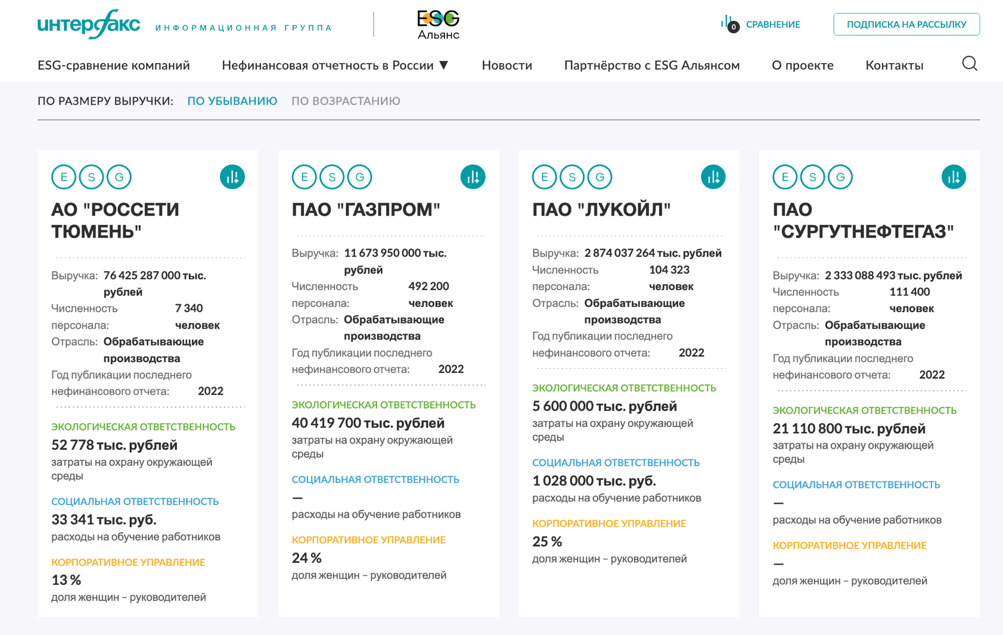

Slide 34
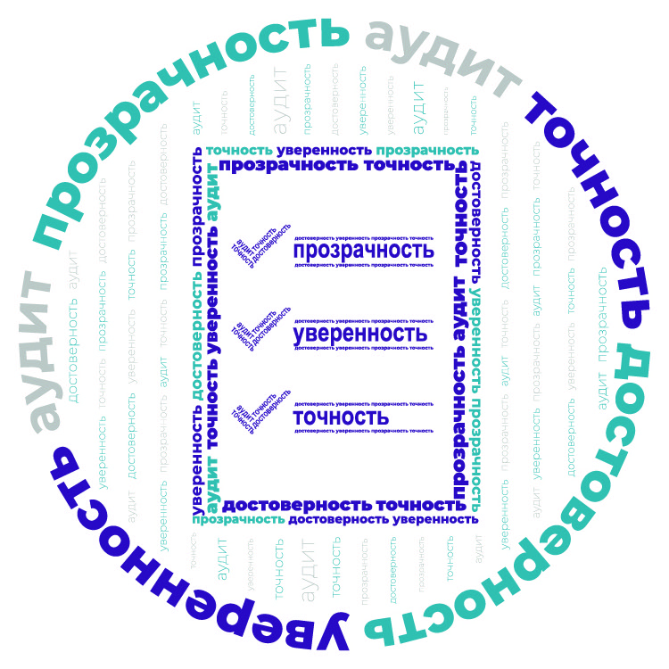
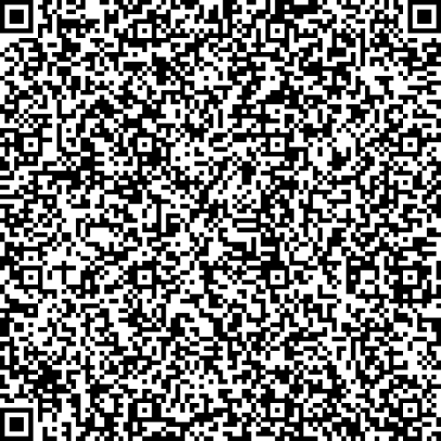
Благодарим за внимание!
Сухова Ирина Алексеевна
Контактная информация:
+7 (495) 737 53 53 [доб. 1172]
SukhovaI@fbk.ru

